Slide 1
خلاقیت در طراحی لوگو

Slide 2
My Fonts

Slide 3
آینده نگری

Slide 4
Lion Bird

Slide 5
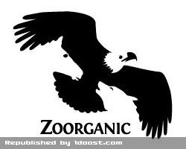
لوگوی مناسب برای باغ وحش

Slide 6
لوگوی بعدی متعلق به سایت یکی از انجمن های ملی
آمریکاست که برای نجات کودکان گرسنه در آمریکا
فعالیت می کند.
پیام این لوگو این است که بزرگسالانی که وضع مالی
خوبی دارند به جای اسراف به کودکان گرسنه کمک
کنند.

Slide 7
Strength

Slide 8
oak =بلوط bros مخفف brothers

Slide 9
Safe hands

Slide 10
باغ وحش و آکواریوم پیتزبروگ آمریکاست

Slide 11
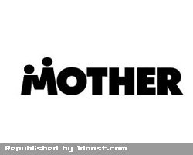
Mother

Slide 12
The Installers

